Slide 1
Сохранение и укрепление здоровья детей как результат профессиональной компетентности педагогов ДОУ
Выполнила: воспитатель МБДОУ детского сада №8 «Рябинка»
Цуканкова Мария Сергеевна

Slide 2
В дошкольном образовательном учреждении первостепенной задачей является охрана и укрепление здоровья детей.

Slide 3
Работа педагогов нацелена на:
поддержание у ребёнка бодрого, жизнерадостного настроения;
профилактику негативных эмоций и нервных срывов;
совершенствование всех функций организма, полноценное физическое развитие, воспитание интереса к различным доступным видам двигательной деятельности.

Slide 4
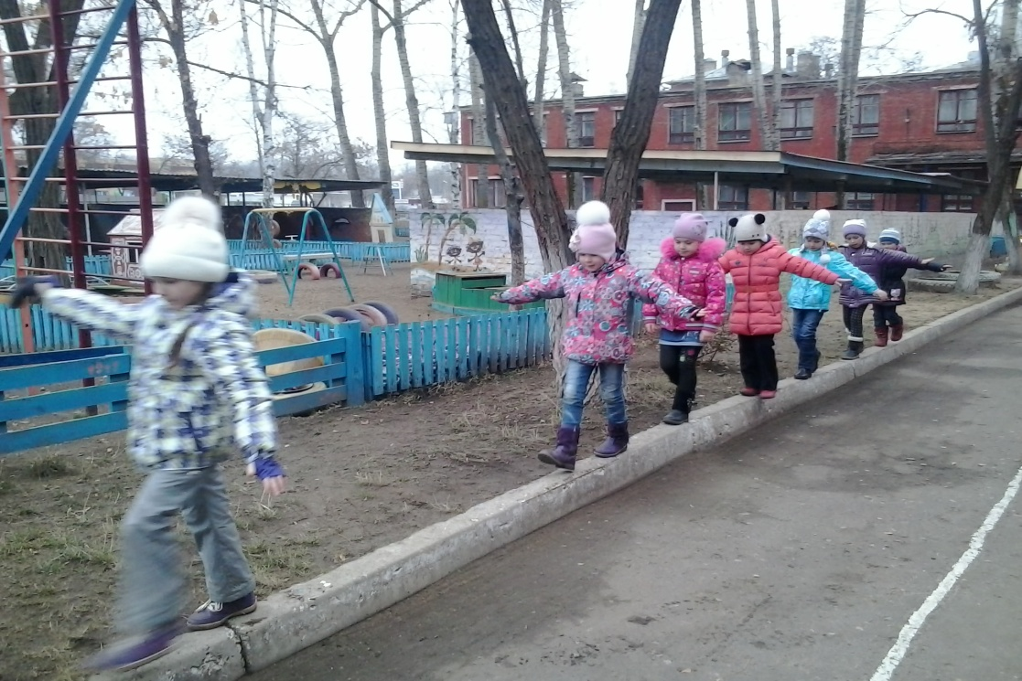
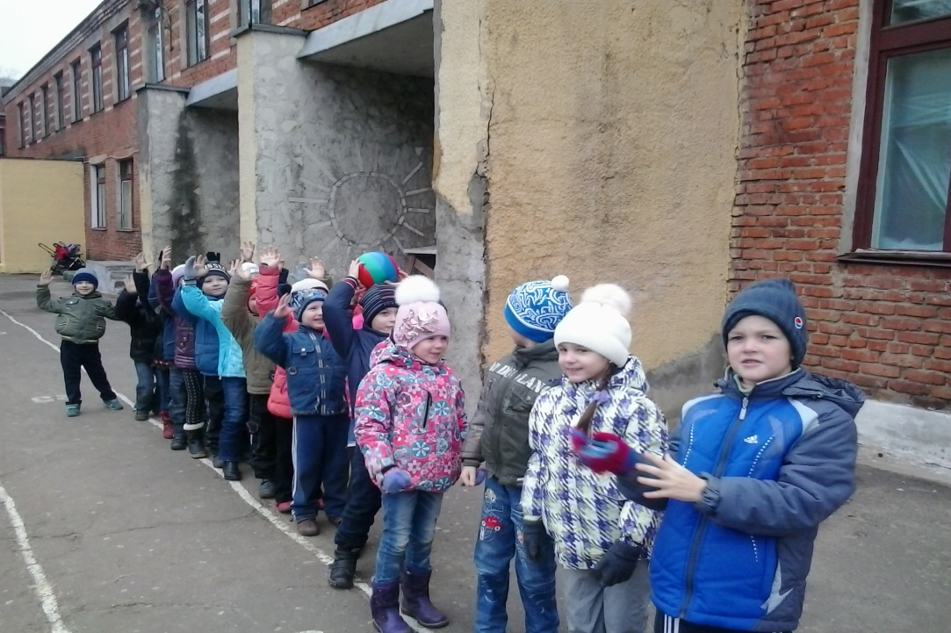
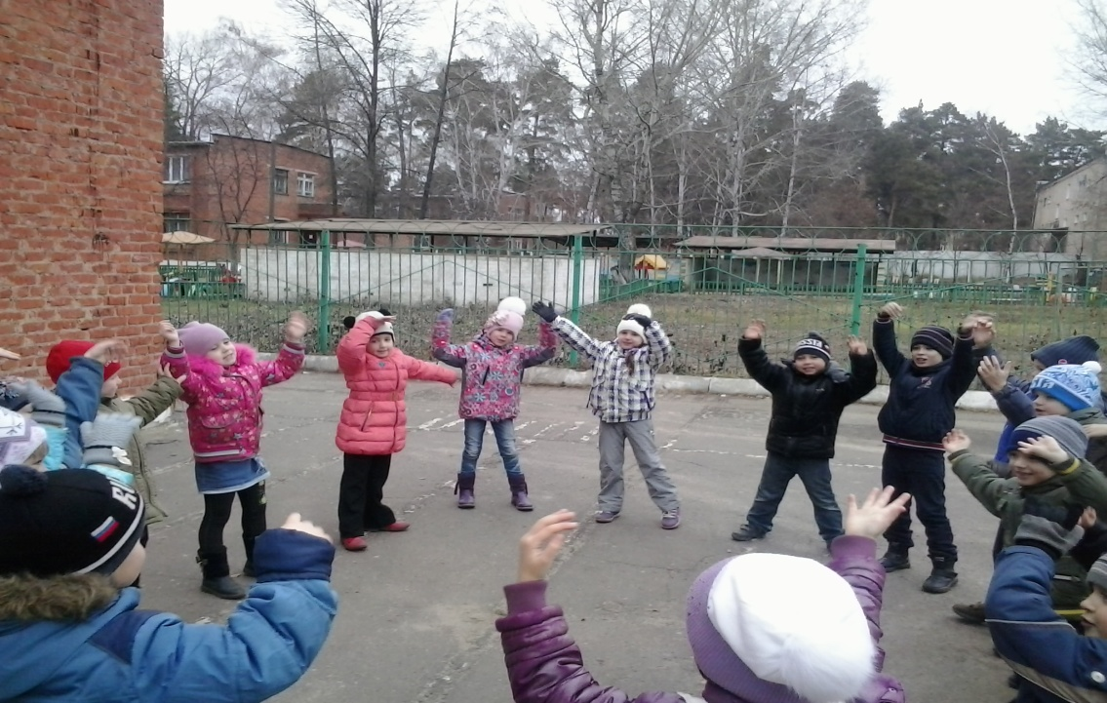
Физические занятия на улице

Slide 5
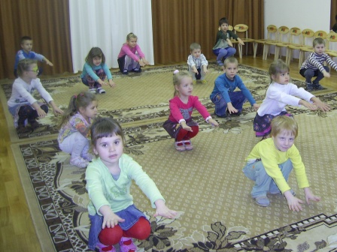
Утренняя гимнастика направлена на:
оздоровление
укрепление
повышение функционального уровня систем организма
развитие физических качеств и способностей детей
закрепление двигательных навыков

Slide 6
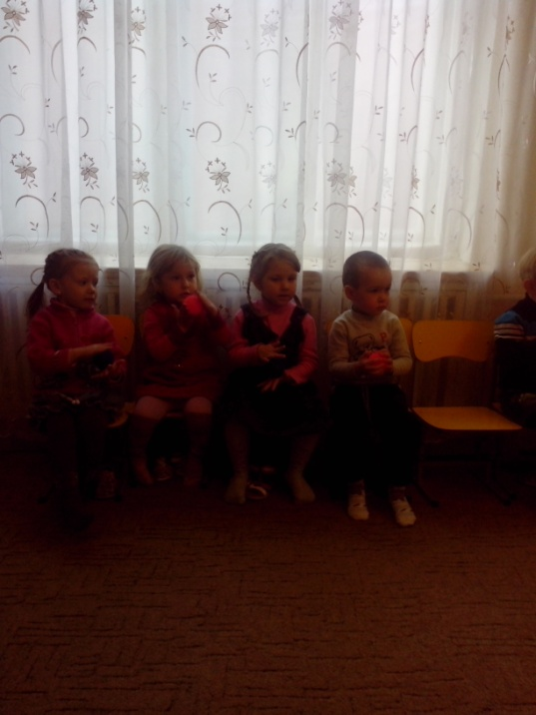
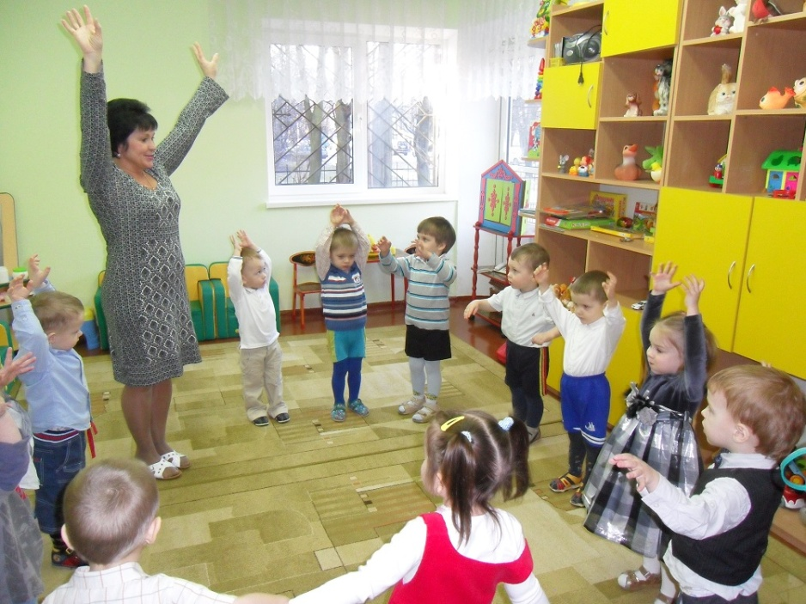
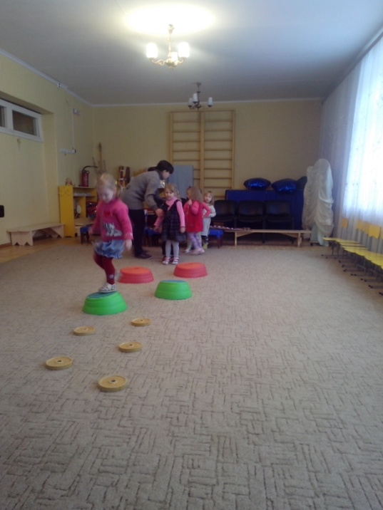
Физкультминутка
Игровая деятельность

Slide 7
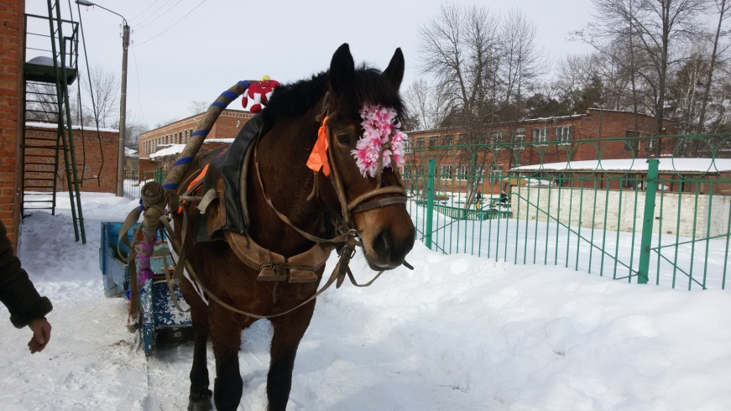
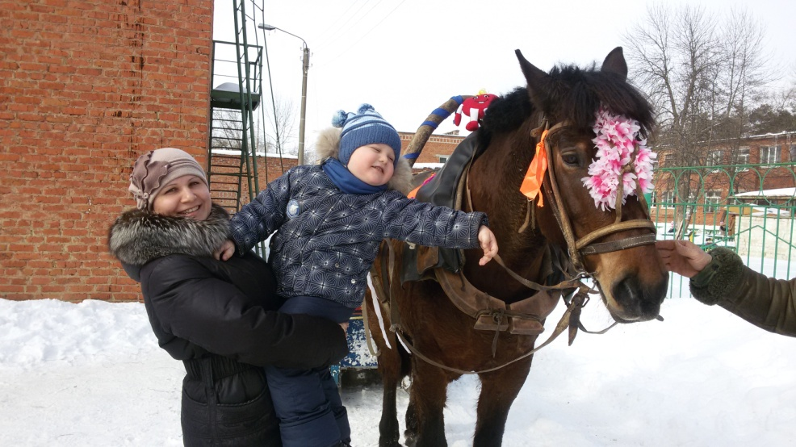
Народный праздник - Масленица

Slide 8
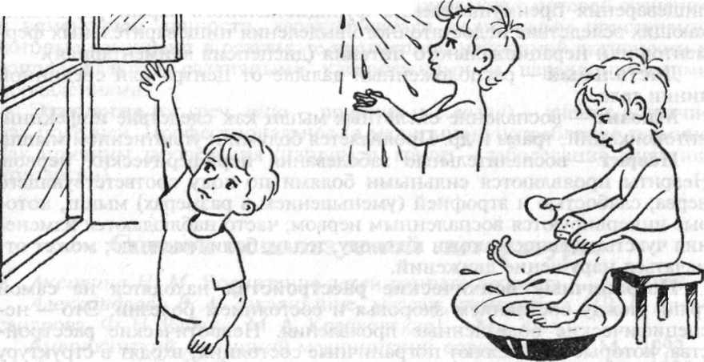
Закаливание - это не только обтирание или обливание, но и повседневные обычные процедуры, не требующие специальной организации, дополнительного времени.

Slide 9
Совместная деятельность педагогов – детей – родителей позволяет:
повысить эффективность работы по оздоровлению детей;
получить необходимые знания о физическом развитии ребёнка;
сформировать потребность в здоровом образе жизни в своей семье;
снизить «дефицит» положительных эмоций у детей, создать атмосферу праздника при совместной спортивной деятельности;
увидеть, узнать работу детского сада по физическому развитию детей;

Slide 10
Необходимо с раннего возраста обучать детей:
безопасности в домашних условиях;
умению и желанию быть опрятным, аккуратным;
знакомить с правилами общения с животными;
формировать навыки поведения на дороге;
воспитывать осторожность в общении;
закреплять правила поведения на воде, на люду;
развивать эстетический вкус.

Slide 11
Дети – будущее нашего общества.

